Slide 1





01[HTML+CSS+ JAVASCRIPT]
실습

Slide 2
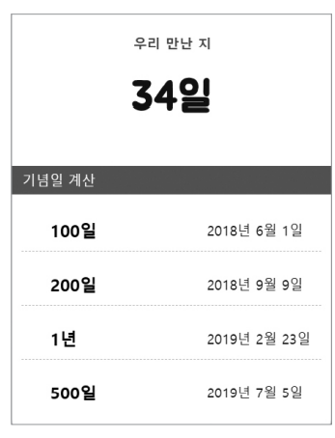
[미리보기] 기념일 계산기 만들기
특정일로부터 오늘까지 며칠이 지났는지
특정일로부터 100일, 1년 되는 날이 언제인지 계산하는 프로그램

Slide 3
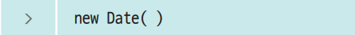




날짜와 시간 정보를 가지는 Date 객체
여러 방법으로 인스턴스 만들기
<참고> 자바스크립트의 날짜/시간 입력 방식
ISO 형식 (YYYY-MM-DDTHH:MM:SS)
짧은 날짜 형식(MM/DD/YYYY)
긴 날짜 형식(MM DD YYYY)

Slide 4
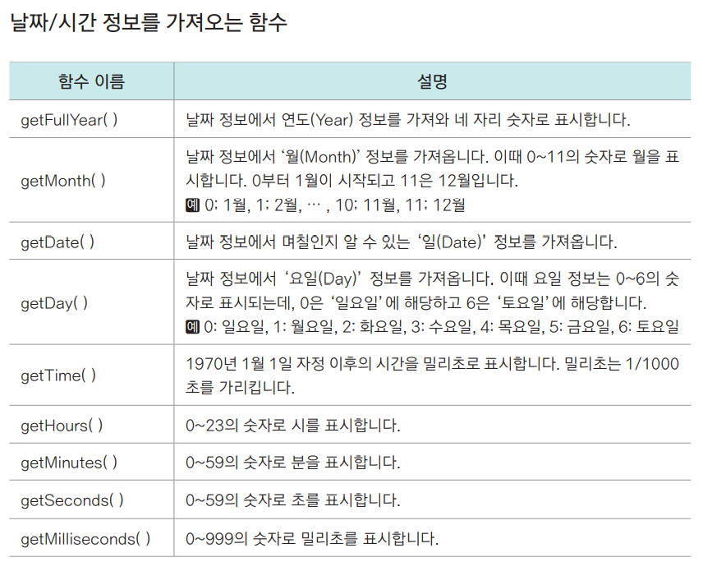
Date 객체의 메서드

Slide 5
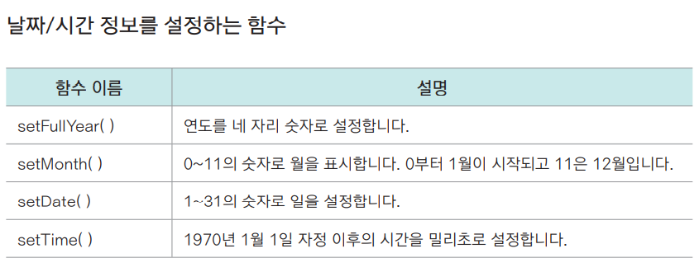
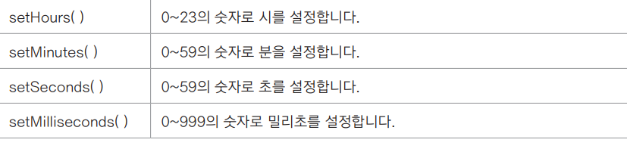
Date 객체의 메서드

Slide 6
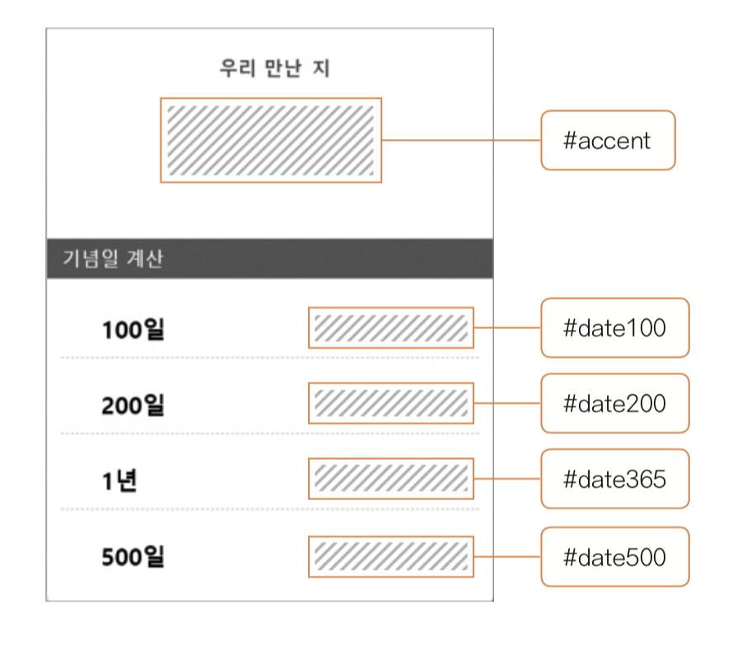
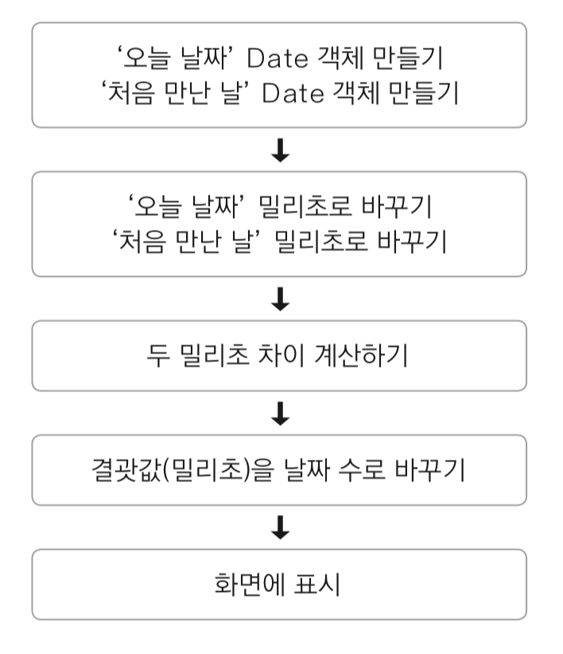
기념일 계산기 만들기
실습 파일 : 06\dday.html

Slide 7
c
1970.01.01
처음 만난 날
현재

Slide 8
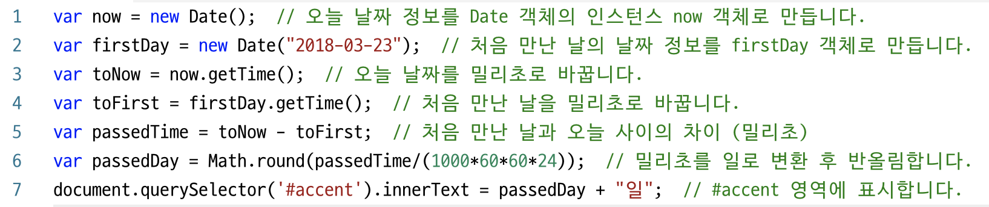
며칠 지났는지 알아보기
실습 파일 : 06\dday.html

Slide 9
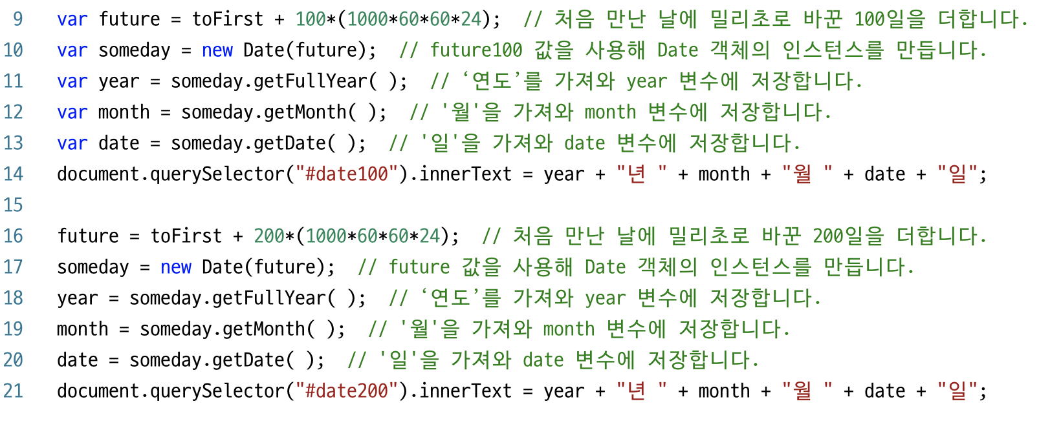
100일 후 날짜, 200일 후 날짜 계산하기
실습 파일 : 06\dday.html

Slide 10
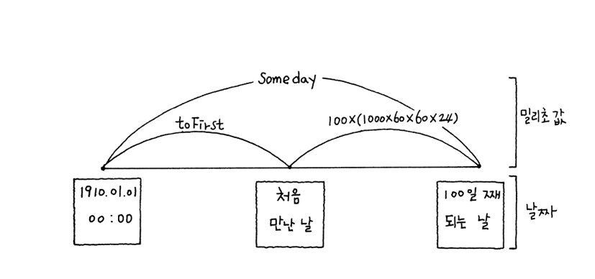
100일 후 날짜, 200일 후 날짜 계산하기
실습 파일 : 06\dday.html

Slide 11
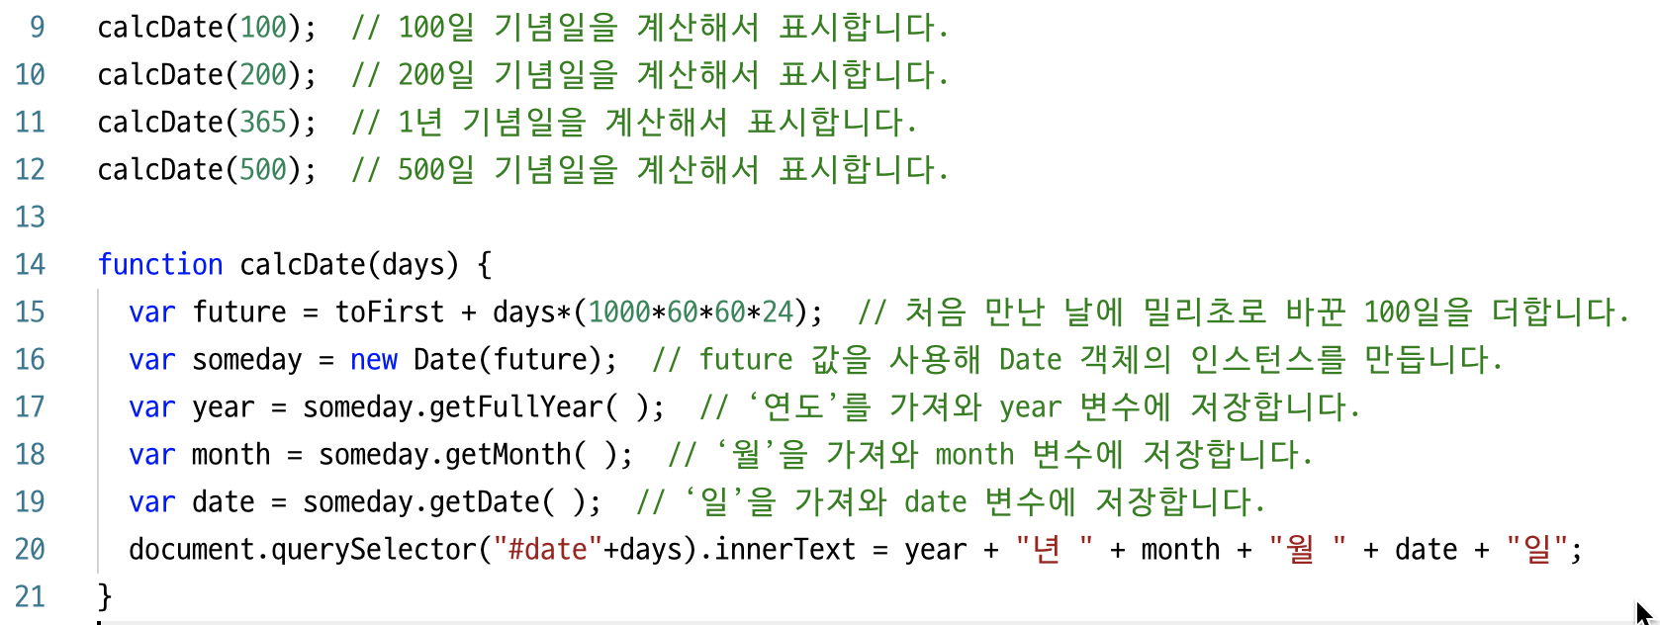
calcDate( ) 함수 선언하기
실습 파일 : 06\dday.html

Slide 12
Date 객체 활용하기

Slide 13
Date 객체
자바스크립트 내장 객체 중에서 Date 객체는 날짜와 시간에 대한 정보를 조절할 수 있는 객체.
현재 날짜와 시간을 홈페이지에 출력하거나 달력을 표시할 수도 있고,
특정일까지 얼마나 남았는지 카운트다운하는 등 여러 가지로 응용할 수 있다.
객체와 인스턴스
자바스크립트에 정의된 내장 객체를 사용할 때에는 객체의 프로퍼티와 메서드를 가진 새로운 객체를 만든 후 여기에 식별자를 붙여 프로그래밍에서 사용한다.
Date 객체를 사용하려면 자바스크립트의 Date 객체를 똑같이 만들어서 그것을 사용한다.
이렇게 내장 객체와 똑같은 모양으로 찍어낸 객체를 인스턴스(instance) 객체라고 한다.

Slide 14
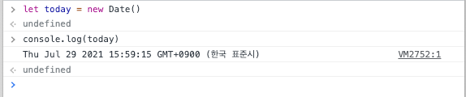
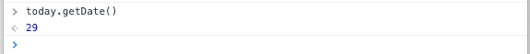
Date 객체의 인스턴스 만들기
1) 현재 날짜를 기준으로 인스턴스 만들기
new Date()
let today = new Date()
today
today 변수에는 Date 객체의 인스턴스가 저장되었기 때문에 이제부터 today 변수는 Date 객체의 프로퍼티와 메서드를 사용할 수 있다
today.getDate()

Slide 15
Date 객체의 인스턴스 만들기
2) 특정 날짜를 기준으로 인스턴스 만들기
Date 다음의 괄호 안에 날짜 정보 입력
(예) ‘2025년 2월 25일’이라는 날짜 정보를 객체에 저장한 후 프로그램에 사용하려면 다음과 같이 입력한다.
new Date("2025-02-25") // 2025년 2월 25일
시간 정보까지 함께 지정하려면 날짜 다음에 대문자 T를 추가한 후 그 뒤에 시간을 입력한다.
new Date("2025-02-25T18:00:00")

Slide 16
자바스크립트의 날짜/시간 입력 방식
1) YYYY-MM-DD: ‘연도-월-일’ 형태로 지정. 연도(YYYY)나 월까지만(YYYY-MM) 사용할 수도 있다.
new Date(“2025-02-25”)
new Date(“2025-02”)
new Date(“2025”)
2) YYYY-MM-DDTHH:MM:SS : ‘연도-월-일-T-시:분:초’의 형태로 지정합니다.
new Date(“2010-02-25T18:00:00”)
3) MM/DD/YYYY: 슬래시를 사용해서 월/일/연도 순으로 지정합니다.
new Date(“02/25/2010”)
4) 전체 형식: 월과 요일 이름은 전체 이름이나 줄여쓴 이름 모두 사용할 수 있습니다.
new Date("Thu Aug 17 2017 15:00:41 GMT+0900 (대한민국 표준시)")

Slide 17
Date 객체의 메서드
메서드 이름 앞에 get이 붙어 있으면 날짜나 시간 정보를 가져오는 메서드
getFullYear() | 현지 시간을 기준으로 연도값을 가져옴.
getMonth() | 월값을 가져옴. 0~11 사이의 숫자가 반환.(0 - 1월, 11 - 12월)
getDate() | 일값을 가져옴. 1~31 사이의 숫자로 반환.
getDay() | 요일값을 가져옴. 0~6 사이의 숫자가 반환.(0 – 일요일, 6 – 토요일)
getTime() | 1970년 1월 1일 00:00 이후의 시간을 밀리초로 표시.
getHours() | 시값을 가져옴. 0~23 사이의 숫자로 반환.
getMinutes() | 분값을 가져옴. 0~59 사이의 숫자로 반환.
getSeconds() | 초값을 가져옴. 0~59 사이의 숫자로 반환.
getMilliseconds() | 밀리초값을 가져옴. 0~999 사이의 숫자로 반환.

Slide 18
Date 객체의 메서드
메서드 이름 앞에 set이 붙어 있으면 날짜나 시간 정보를 설정하는 메서드
setFullYear() | 현지 시간을 기준으로 연도를 설정.
setMonth() | 현지 시간을 기준으로 월을 설정
setDate() | 현지 시간을 기준으로 일을 설정
setTime() | 1970년 1월 1일 00:00부터 지난 시간을 밀리초로 설정
setHours() | 현지 시간을 기준으로 시를 설정.
setMinutes() | 현지 시간을 기준으로 분을 설정.
setSeconds() | 현지 시간을 기준으로 초를 설정.
setMilliseconds() | 현지 시간을 기준으로 밀리초를 설정.

Slide 19
Date 객체의 메서드
메서드 이름 앞에 to가 붙어 있으면 국제 표준 형식으로 된 날짜 표시를 다른 형식으로 바꿔 주는 메서드
toGMTString() | '요일 일 월 연도 시:분:초 UTC' 형식으로 표시.
toLocaleString() | '월/일/년도 시:분:초' 형식으로 표시.
toString() | '요일 월 날짜 시:분:초 UTC+대한민국 표준시' 형식으로 표시.
toDateString() | Date에서 날짜 부분만 표시.
toTimeString() | Date에서 시간 부분만 표시.

Slide 20
[참고] 자바스크립트 시간 단위
자바스크립트에서 시간 정보를 계산 하기 위해서 밀리초를 사용한다.
기존 시간 단위와 밀리초간의 변환
• 1밀리초 = 1/1000초
• 1초 = 1000밀리초
• 1분 = 60초 (60 * 1000 = 60,000밀리초)
• 1시간 = 60분 (60 * 60 * 1000 = 3,600,000밀리초)
• 1일 = 24시간 (24 * 60 * 60 * 1000 = 86,400,000밀리초)

Slide 21
[실습] 만보 걷기, 오늘까지 며칠째일까
<미리 생각해 보기>
특정한 날짜를 프로그램에 사용하기 위해 어떻게 인스턴스를 만들까
두 날짜 사이에 흐른 시간을 계산하려면 어떤 메서드를 사용할까
밀리초를 날짜 수로 어떻게 바꿀까
두 날짜 사이에 얼마나 시간이 흘렀는지 계산할 때는 getTime() 메서드를 사용한다.
today = new Date()
passedTime = today.getTime(today.toDateString())
결괏값이 밀리초이기 때문에 날짜 수로 변환하려면
passedDay = Math.round(passedTme / (1000 * 60 * 60 * 24))

Slide 22
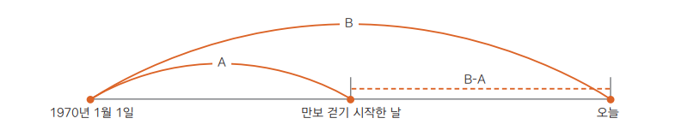
[실습] 만보 걷기, 오늘까지 며칠째일까
getTime() 메서드는 1970년 1월 1일이라는 기준점이 있다.
만보 걷기를 시작한 날짜까지의 일수를 알아내고,
오늘 날짜까지의 일수를 알아낸 후
두 날짜 사이의 차이를 계산한다
밀리초를 날짜 수로 변환한다

Slide 23
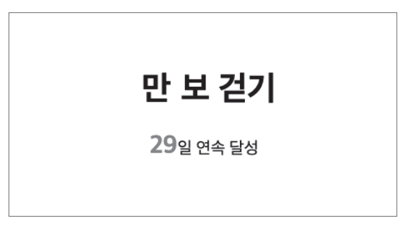
[실습] 만보 걷기, 오늘까지 며칠째일까
js\walking.js 파일을 만들고 작성
const result = document.querySelector("#result"); // 결괏값을 표시할 부분
const firstDay = new Date("2021-07-01"); // 시작한 날
const today = new Date(); // 오늘
let passedTime = today.getTime() - firstDay.getTime(); // 시작한 날부터 오늘까지 흐른 시간(밀리초)
let passedDay = Math.round(passedTime / (1000 * 60 * 60 * 24)); // 밀리초를 일(date) 수로 계산
result.innerText = passedDay;

Slide 24
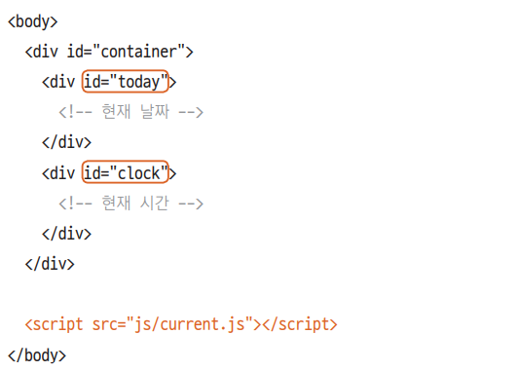
[실습] 디지털 시계 만들기
<미리 생각해 보기>
날짜 정보에서 연도와 월, 일 가져오려면 어떻게 해야 할까
시간 정보에서 시와 분, 초를 가져오려면 어떻게 해야 할까
1초마다 시간이 바뀌면서 표시되려면 어떻게 해야 할까
08\current.html

Slide 25
[실습] 디지털 시계 만들기
날짜 정보를 표시할 영역을 displayDate라는 변수로 저장하고,
오늘 날짜 정보에 해당하는 인스턴스를 만든다.
Date 메서드에서 toDateString() 메서드를 사용하면 날짜 정보만 가져올 수 있다.
08\js\current.js
const displayDay = document.querySelector('#today');
const today = new Date();
console.log(today);
console.log(today.toDateString());

Slide 26
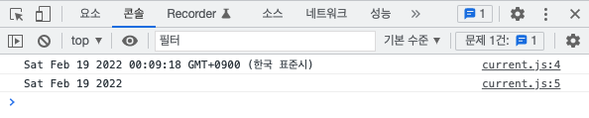
[실습] 디지털 시계 만들기
4) 콘솔 창에 날짜 정보가 표시되는지 확인한다. → 연도, 월, 일, 요일을 각각 분리해서 보기 쉽게 만들자

Slide 27
[실습] 디지털 시계 만들기
5) 소스에서 console.log() 문 2개 삭제
6) '월'값과 '요일'값은 0부터 시작하는 숫자로 반환된다!!
switch(day1) {
case 0 :
day2 = "일요일"; break;
case 1 :
day2 = "월요일"; break;
case 2 :
day2 = "화요일"; break;
case 3 :
day2 = "수요일"; break;
case 4 :
day2 = "목요일"; break;
case 5 :
day2 = "금요일"; break;
case 6 :
day2 = "토요일"; break;
}
08\js\current.js
const year = today.getFullYear();
const month = today.getMonth() + 1;
const Date = today.getDate();
const day1 = today.getDay();
let day2 = " ";

Slide 28
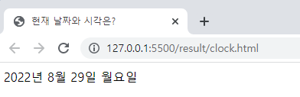
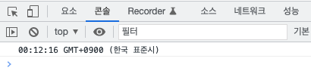
[실습] 디지털 시계 만들기
7) displayDate 영역에 날짜 정보 표시하기
displayDate.innerHTML = `${year}년 ${month}월 ${Date}일 ${day2}`;
8) 시간 정보 가져오기 콘솔 창에서 toDateString()을 사용해서 시간 정보만 가져오기
today.toTimeString()

Slide 29
[실습] 디지털 시계 만들기
9) 오전, 오후로 나누고, 시/분/초를 나누어 저장한 후 화면에 표시하기
let period = "AM";
if (hrs === 0) {
hrs = 12;
} else if (hrs > 12) {
hrs = hrs - 12;
period = "PM";
}
hrs = (hrs < 10) ? "0" + hrs : hrs;
mins = (mins < 10) ? "0" + mins : mins;
secs = (secs < 10) ? "0" + secs : secs;
console.log(`${period} ${hrs} : ${mins} : ${secs}`);
const displayTime = document.querySelector("#clock");
let current = new Date();
let hrs = current.getHours();
let mins = current.getMinutes();
let secs = current.getSeconds();

Slide 30
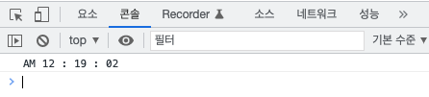
[실습] 디지털 시계 만들기
10) 콘솔 창에서 확인하기 → 초 값이 고정되어 있다!
1초마다 초 값이 바뀌게 하려면 어떻게 해야 할까?
1초마다 현재 시간을 가져온 후
시,분,초로 나누고 화면에 표시해야 함
11) setInterval()을 사용해 소스 수정하기
기존의 console.log() 문 삭제
시간을 가져와 화면에 표시하는 것을 타이머로 지정
setInterval()에서 타이머를 1초마다 실행하도록 한다.

Slide 31
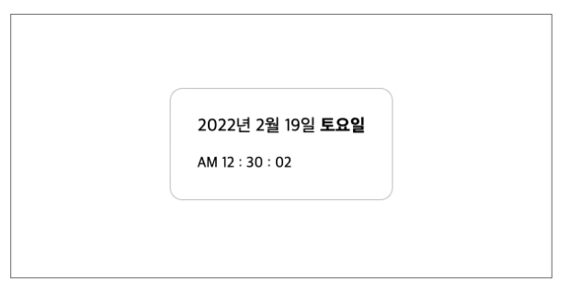
[실습] 디지털 시계 만들기
const displayTime = document.querySelector("#clock");
let clock = () => {
let current = new Date();
let hrs = current.getHours();
let mins = current.getMinutes();
let secs = current.getSeconds();
let period = "AM";
if (hrs === 0) { hrs = 12; }
else if (hrs > 12) { hrs = hrs - 12; period = "PM"; }
hrs = (hrs < 10) ? "0" + hrs : hrs;
mins = (mins < 10) ? "0" + mins : mins;
secs = (secs < 10) ? "0" + secs : secs;
displayTime.innerText = `${period} ${hrs} : ${mins} : ${secs} `;
}
setInterval(clock, 1000);

